Slide 1
Der Markt
iQuadrat Investment und Immobilien GmbH

Slide 2
Eine gute Dienstleistung
Viel Leistung für einen geringen Preis
Jedes Unternehmen will Gewinne erzielen
Kein Unternehmen ist in Allem das Beste
Kein Mensch der Welt kann Alles alleine
Ungebunden (große Auswahl)
Kompetenzen auf mehrere Personen verteilen

Slide 3
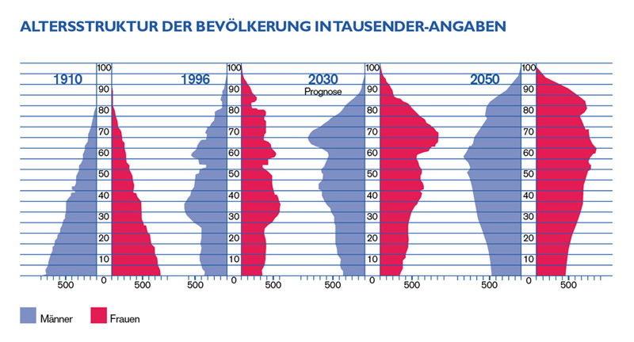
Welches ist der größte Absatzmarkt
Die Altersvorsorge

Slide 4
Welches ist der größte Absatzmarkt
Die Altersvorsorge

Slide 5
Rentenlücke

Slide 6
Rentenlücke
Aktuelles Netto:
Aktueller Beitrag (2017):
Rentenanspruch Netto :
Zukünftige Rente Brutto:
Rentenlücke:
Privater Rentenversicherungsbedarf:
1.818,47€
$2.776 € ∗18,7 \%$ 519,11€
$1.818,47 € ∗{1,02}^{40}$ 4.015,25 €
$\frac{2.776 € ∗12}{37.873 €}∗40 ∗31,03 ∗{1,015}^{40}$ = 1980,41 € Brutto
= 1520 € Netto
$4.015,25 € −1.520 €$ = 2.495,25 € Netto
$\frac{2.495,25 € ∗12}{0,03}=998.100 €$ Bei 6% Verzinsung
=520,52 €

Slide 7
Rentenlücke
Aktueller Privater Rentenversicherungsbeitrag = 520,52 €
Faktor: 2,7 / 1,3 = 2,07
Zukünftiger Privater Rentenversicherungsbeitrag = 1077,48 €

